Slide 1











Slide 2


Slide 3










(Tiết 1)

Slide 4





Slide 5

Dựa vào kết quả làm tròn số của bác sĩ, thảo luận và ghi lại cách làm tròn số thập phân đến số tự nhiên gần nhất.

Slide 6

Bé hơn 5
thì làm tròn xuống
Làm tròn
số thập phân đến số tự nhiên gần nhất
So sánh chữ số hàng phần mười với 5
Lớn hơn 5
(hoặc bằng 5)
thì làm tròn lên

Slide 7








Slide 8
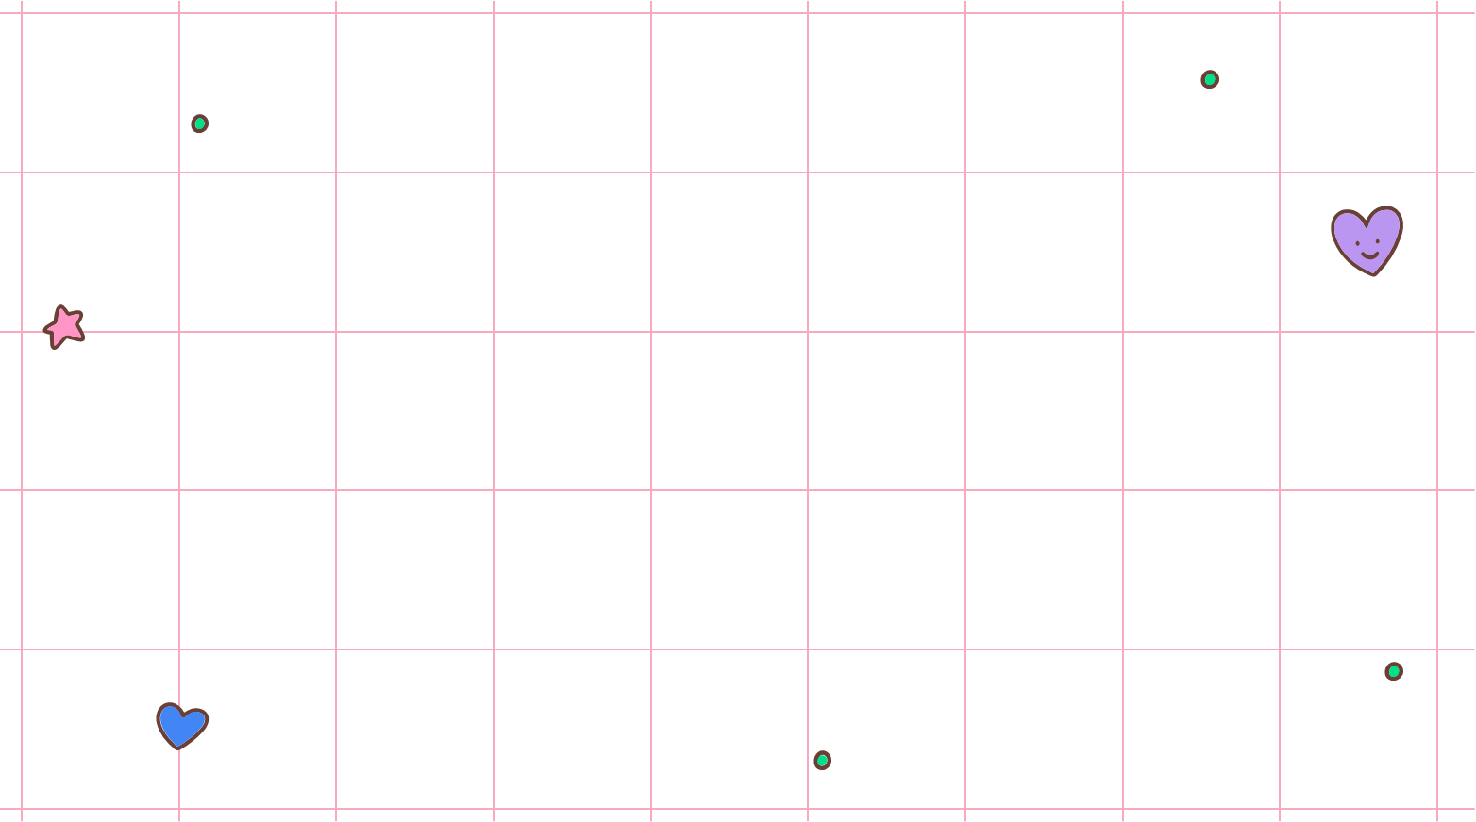




Slide 9
1. Làm tròn các số thập phân đến số tự nhiên gần nhất.
42,305
513,59
0,806

Slide 10







Đạt
Duy Khang
HoàngBách
Phong
Quỳnh Chi
Bảo Như
Bảo Ngân
Phương
Quốc Huy
Hương Chi
Sang
Phương Anh
Gia Khang
Thùy
Quỳnh Như
Phạm Ngân
Tân
Lệ
Ân
Minh
Tiên
Văn Bách
Nguyên
Khôi

Slide 11


BẮT ĐẦU
Bảo Ngân
Đạt
Duy Khang
HoàngBách
Quỳnh Chi
Bảo Như
Phong
Phương
Quốc Huy
Hương Chi
Sang
Phương Anh
Gia Khang
Thùy
Quỳnh Như
Phạm Ngân
Tân
Lệ
Ân
Minh
Tiên
Văn Bách
Nguyên
Khôi

Slide 12


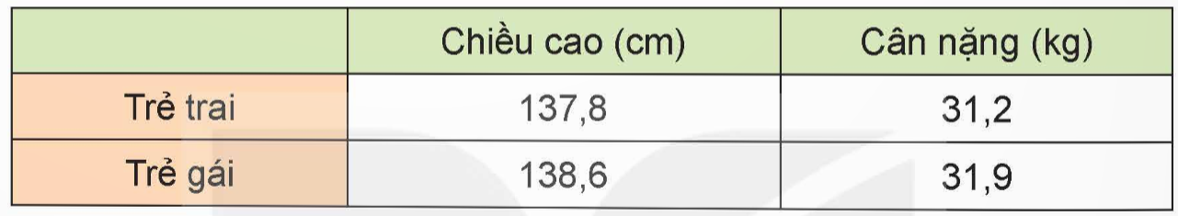
2. Chiều cao, cân nặng chuẩn của trẻ 10 tuổi theo Tổ chức Y tế Thế giới (WHO) như sau (nguồn: marrybaby.vn):
Em hãy làm tròn các số đo trong bảng đến số tự nhiên gần nhất.

Slide 13
PHIẾU HỌC TẬP
Hoạt động 2: Em hãy làm tròn các số đo trong bảng đến số tự nhiên gần nhất.
 | Chiều cao (cm) |  | Cân nặng (kg)
 | Số đã cho | Làm tròn | Số đã cho | Làm tròn
Trẻ trai | 137,8 |  | 31,2
Trẻ gái | 138,6 |  | 31,9

Slide 14
PHIẾU HỌC TẬP
Hoạt động 2: Em hãy làm tròn các số đo trong bảng đến số tự nhiên gần nhất.
 | Chiều cao (cm) |  | Cân nặng (kg)
 | Số đã cho | Làm tròn | Số đã cho | Làm tròn
Trẻ trai | 137,8 |  | 31,2
Trẻ gái | 138,6 |  | 31,9
138
31
139
32

Slide 15




TIÊU CHÍ ĐÁNH GIÁ
Làm tròn được số thập phân đến số tự nhiên gần nhất
Làm đúng bài tập 1
Làm đúng bài tập 2

Slide 17
VẬN DỤNG VÀ TRẢI NGHIỆM
Hãy thu thập số liệu chiều cao và cân nặng của người thân trong gia đình em, làm tròn đến số tự nhiên gần nhất.

Slide 18


Xem lại bài.
Chuẩn bị tiết 2.

Slide 19
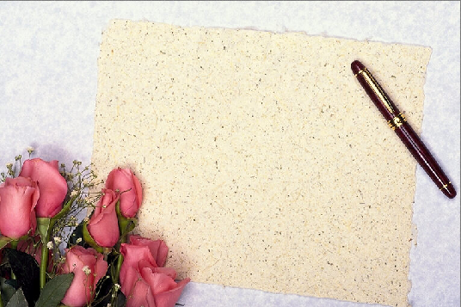
Kính chúc các thầy cô sức khỏe, hạnh phúc
Chúc các em chăm ngoan, học giỏi!!!

Slide 20


